Slide 1

Современные архитектуры нейронных сетей
Эффективное внимание

Slide 2
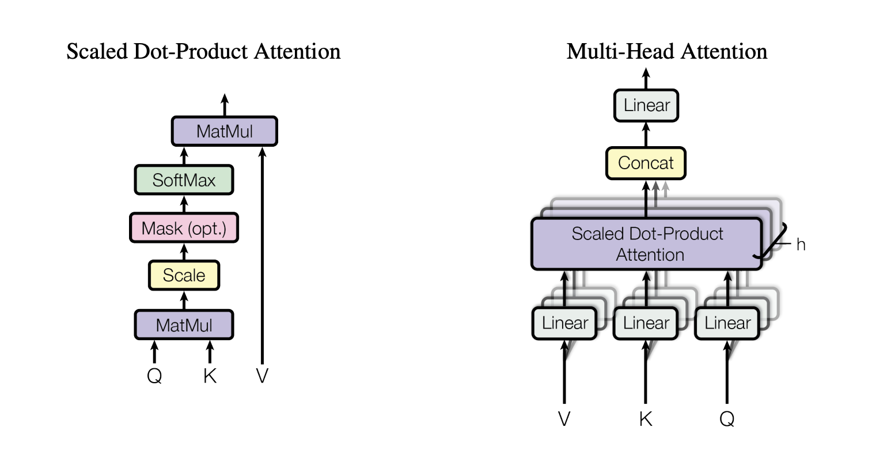
Проблемы qkv-внимания

Slide 3
Проблемы qkv-внимания
Квадратичная сложность
Необходимо много памяти
Много вычислений

Slide 4
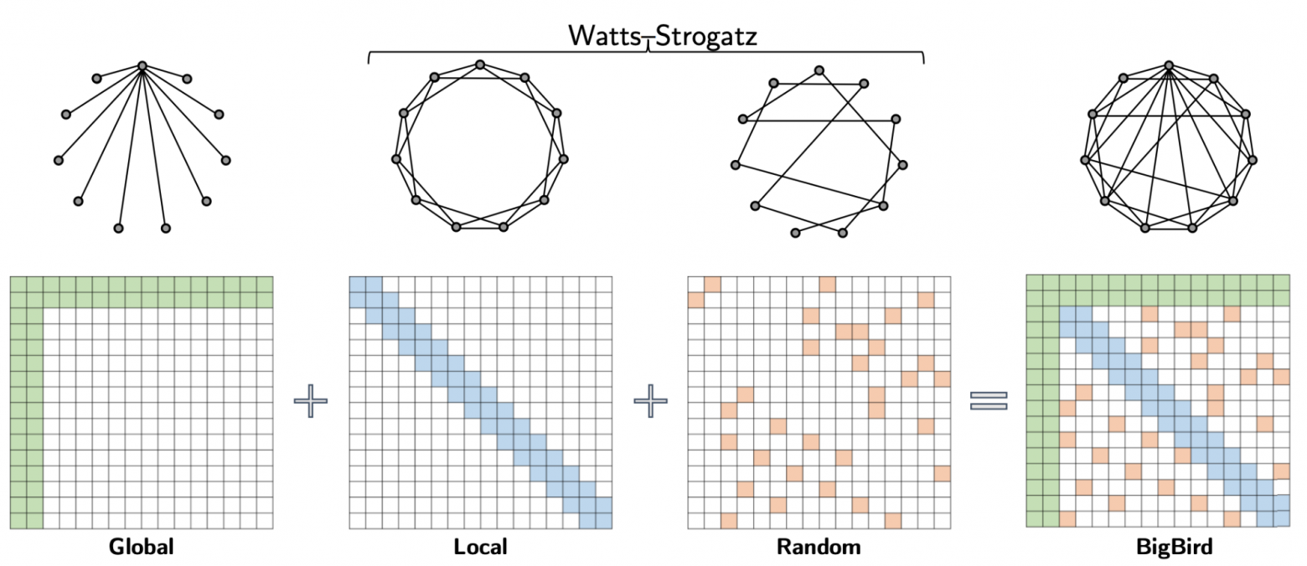
Sparse Attention

Slide 5
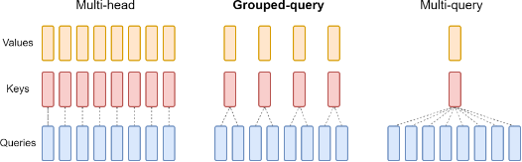
Multi-Query Attention

Slide 6
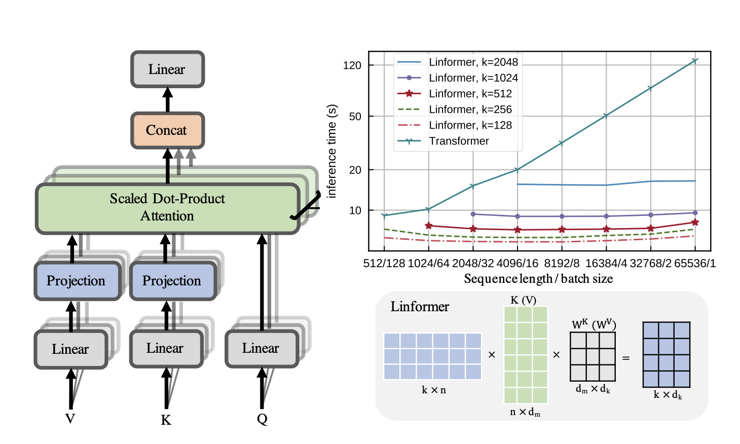
LinFormer

Slide 7
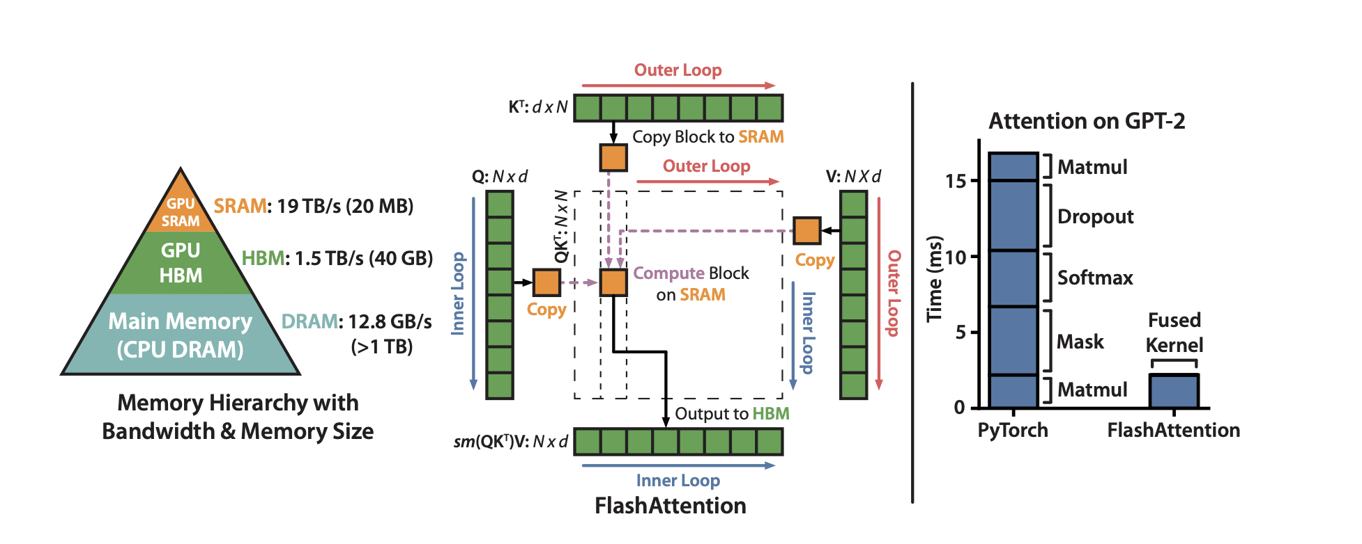
FlashAttention

Slide 8
Современные архитектуры нейронных сетей
Self-supervised learning

Slide 9
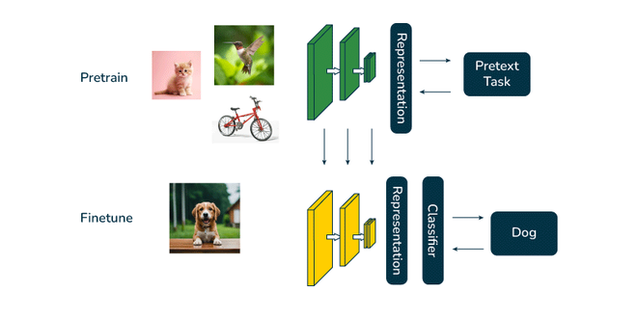
Self-supervised learning

Slide 10
Типы архитектур трансформеров
Encoder-Decoder (Оригинальная архитектура трансформера)
Encoder (ViT)
Decoder (Пока не встречали таких)

Slide 11
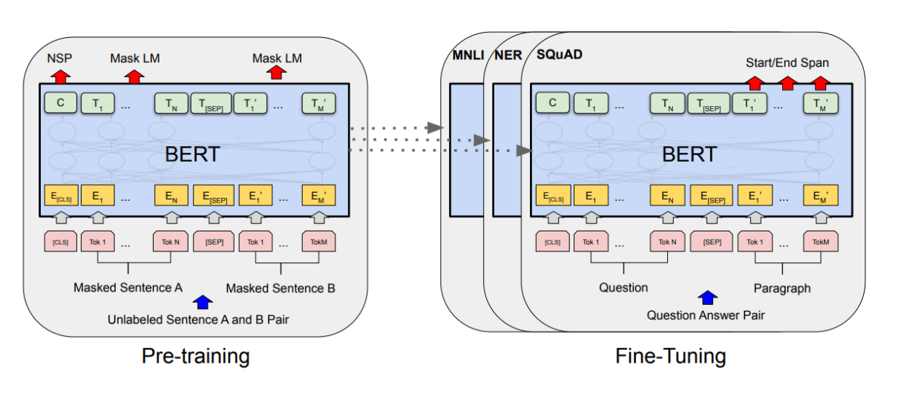
BERT

Slide 12
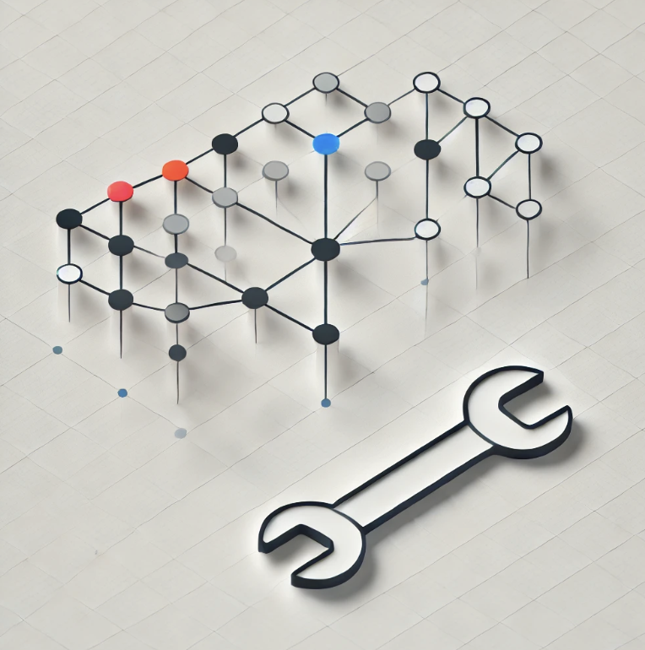
Обучение BERT
Pretraining
Fine-tune
MLM
NSP

Slide 13
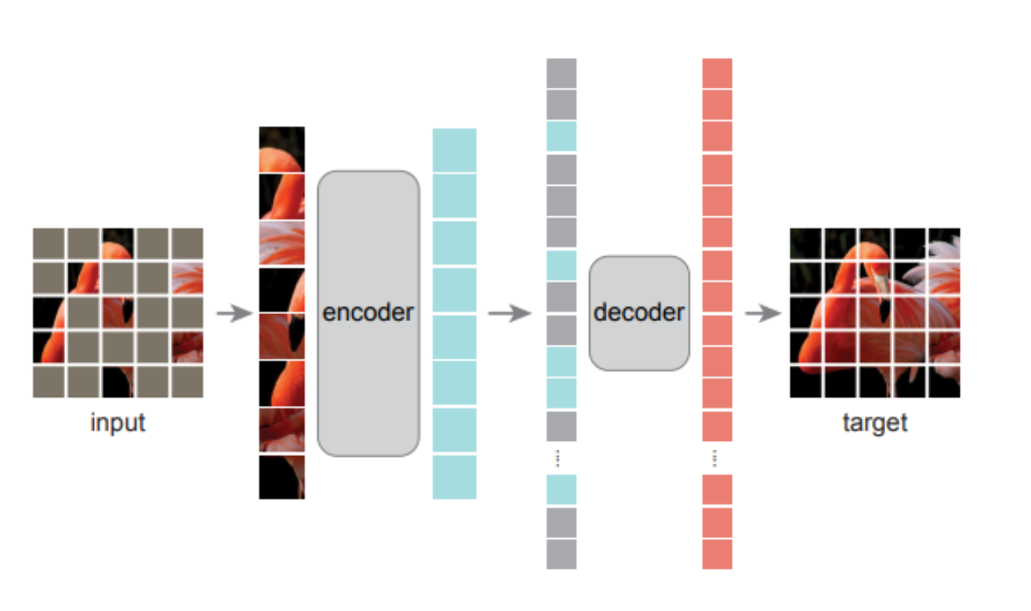
ViTMAE

Slide 14
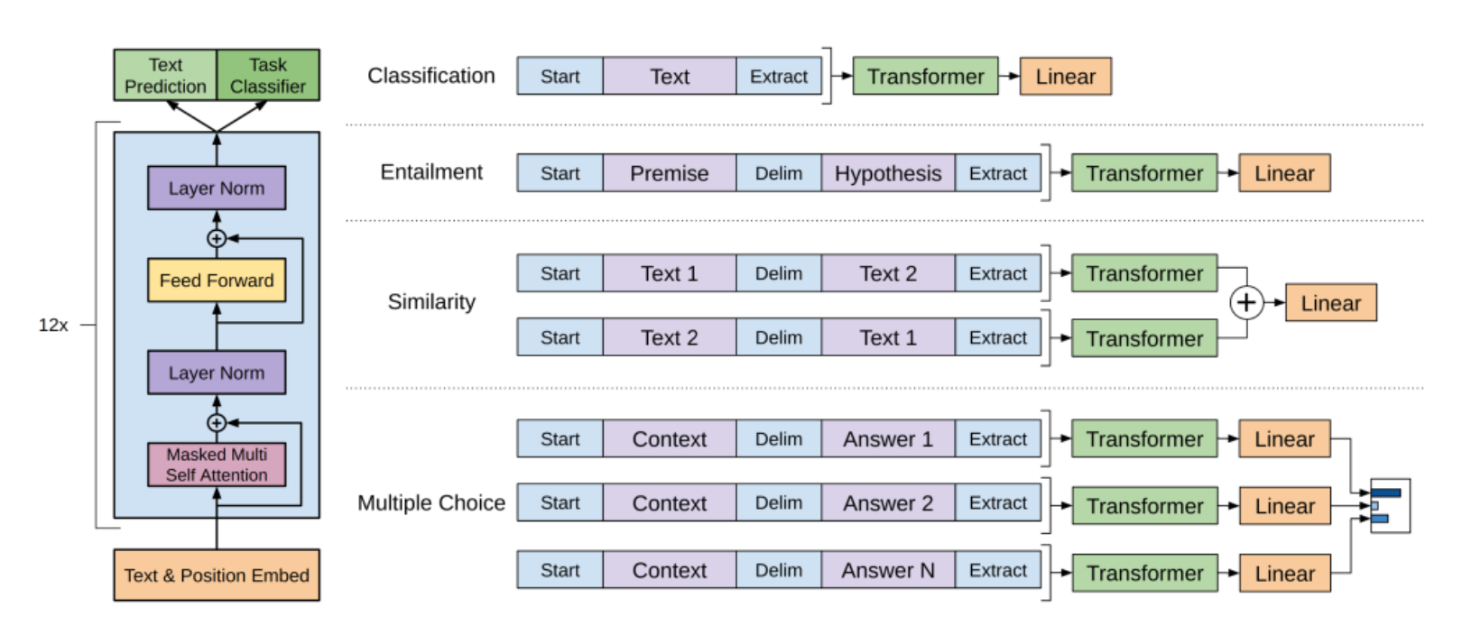
GPT

Slide 15
Современные архитектуры нейронных сетей
Большие языковые модели

Slide 16
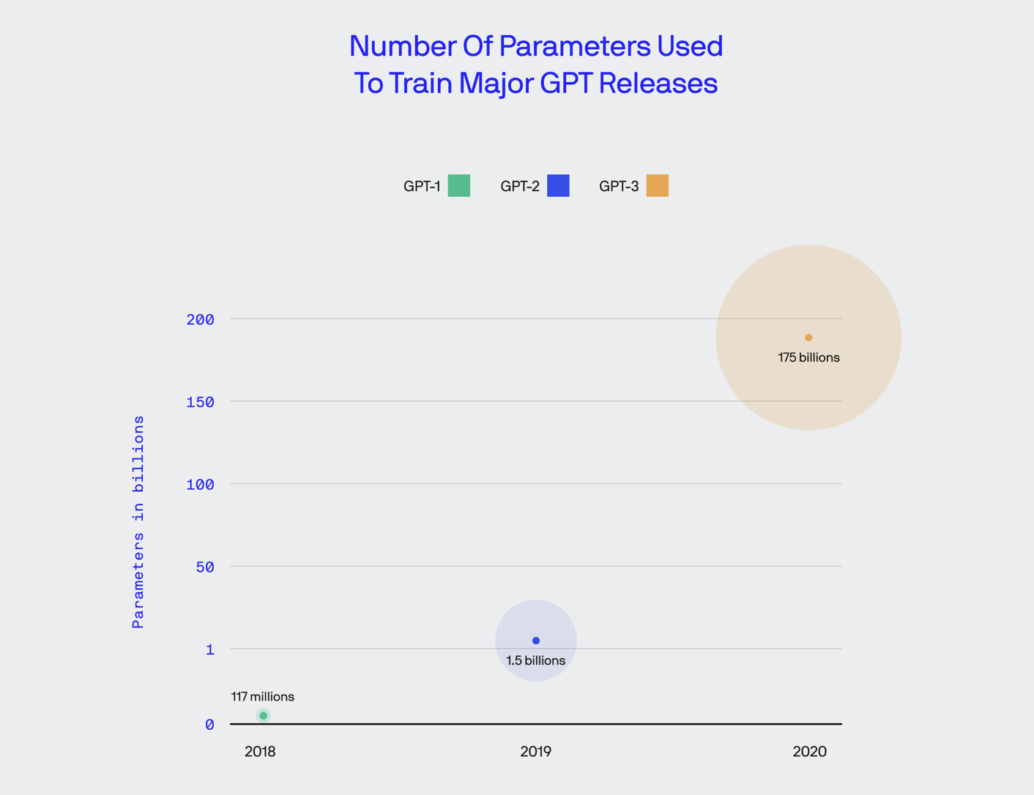
Эволюция моделей GPT

Slide 17
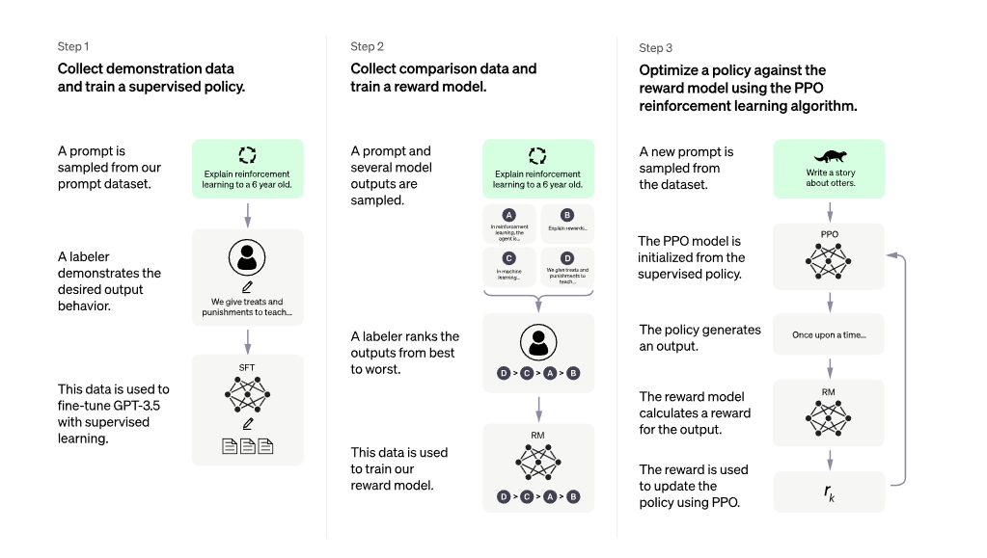
RL по обратной связи от человека

Slide 18
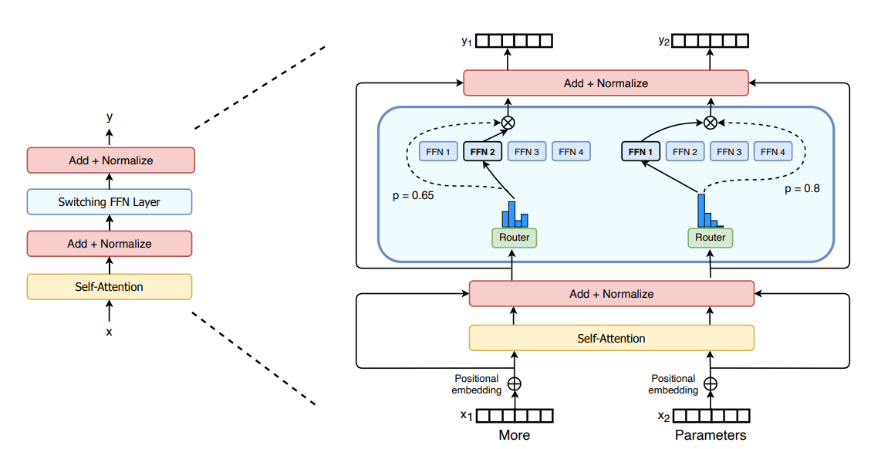
Mixture of Experts (MoE)

Slide 19
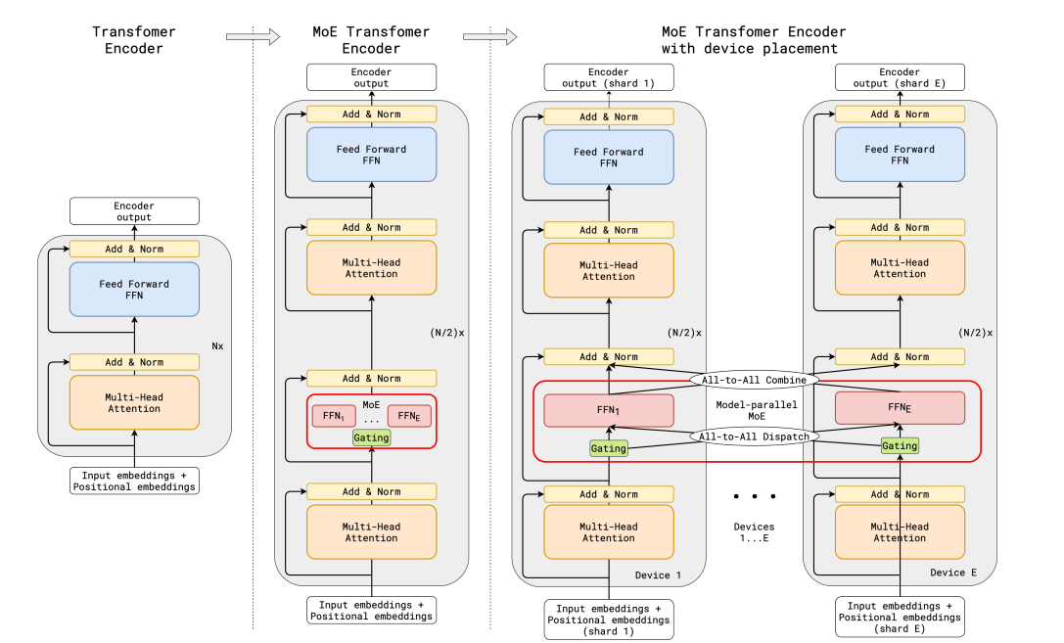
Mixture of Experts (MoE)

Slide 20
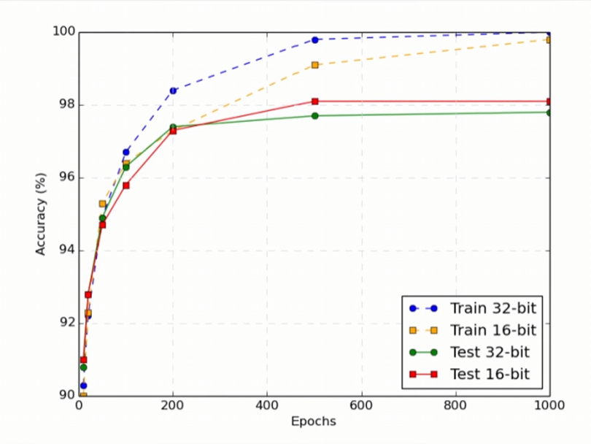
Половинная точность

Slide 21
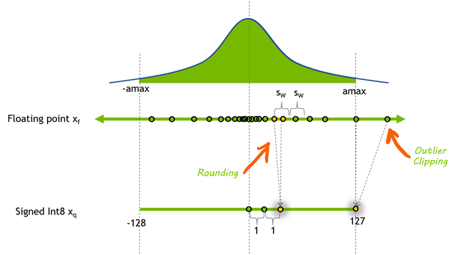
Квантизация

Slide 22
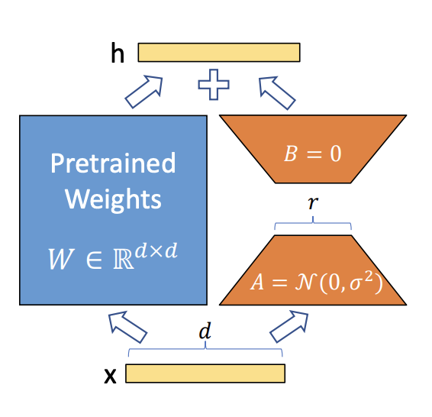
LoRA

Slide 23
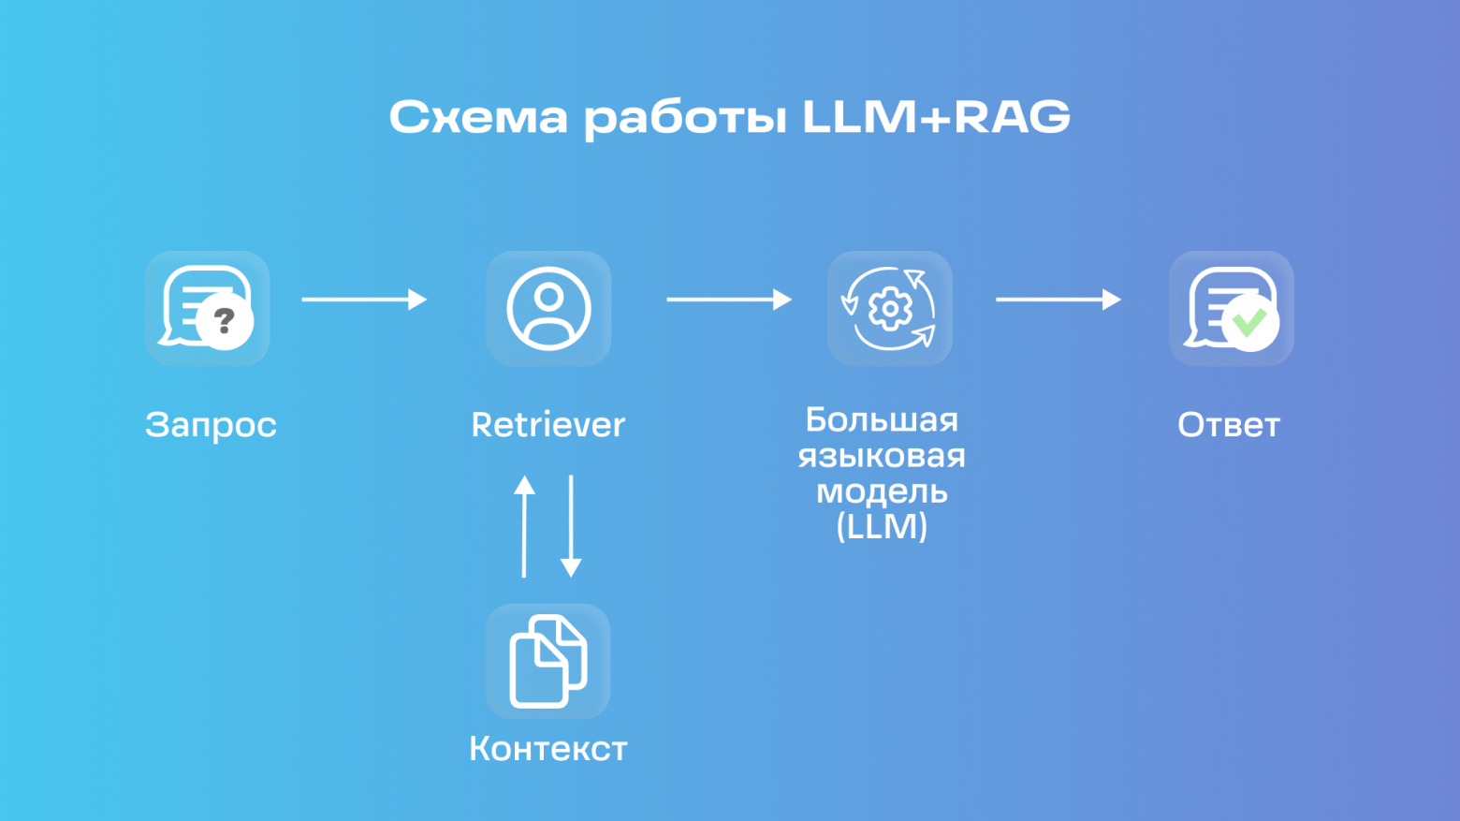
RAG

